Slide 1
Попит, пропозиція та їх рівновага

Slide 2
Попит — кількість продукту, який споживачі готові та спроможні купити за певну ціну протягом відповідного проміжку часу і в певному місці

Slide 3
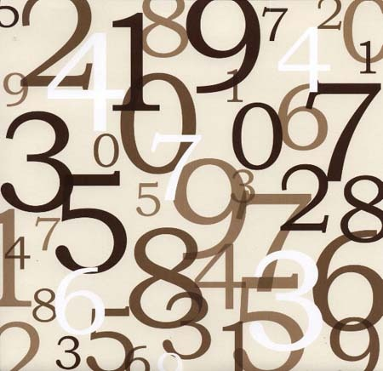
Фактори, які впливають на попит:
або
величина доходу
смак, мода
ціна подібних
товарів
кількість
необхідних речей
ціна товару

Slide 4
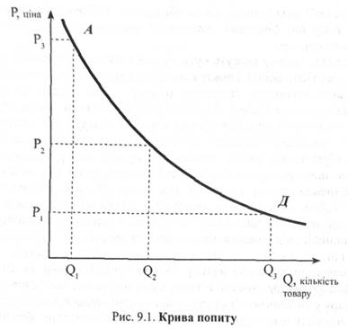
Закон попиту – загальний економічний закон, згідно з яким за незмінюваності всіх інших параметрів зниження ціни зумовлює відповідне зростання величини попиту і навпаки, тобто між ціною і попитом існує обернена залежність.
Про дію цього закону свідчить:
- по-перше, те, що низькі ціни
посилюють у споживача бажання купувати товари, практика розпродажу товарів за зниженими цінами;
- по-друге, оскільки споживання підлягає дії принципу знижувальної граничної корисності (покупець товару отримує менше задоволення або корисності від кожної наступної одиниці продукції), то споживачі купують додаткові одиниці продукту лише за умови, що його ціна знижується.

Slide 5
- по-третє, підтвердженням цього є ефект доходу та ефект заміщення.
Ефект доходу — за нижчої ціни товару споживач може купити його, не відмовляючись від придбання інших альтернативних товарів.
Ефект заміщення — за нижчої ціни споживач хоче придбати дешевий товар замість аналогічних, які стали відносно дорожчими.
Ці два ефекти діють в одному напрямі (тобто спричиняють зростання обсягу попиту при зниженні цін) за купівлі товарів середньої та високої якості та в протилежних напрямах — за купівлі низькоякісних товарів. При цьому у разі незначної кількості товарів низької якості (наприклад, маргарину у співвідношенні з маслом) ефект заміщення переважатиме ефект доходу, і споживачі купуватимуть велику кількість маргарину.
˃

Slide 6
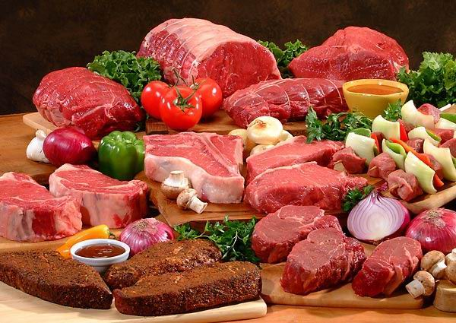
На практиці буває, коли при зниженні ціни на товар попит на нього зменшується, а при підвищенні — зростає. Наприклад, при підвищенні ціни на картоплю сім'ї з невисокими доходами починають споживати її більше, повністю відмовляючись при цьому від м'яса), що означає переважання ефекту доходу над ефектом заміщення.

Slide 7
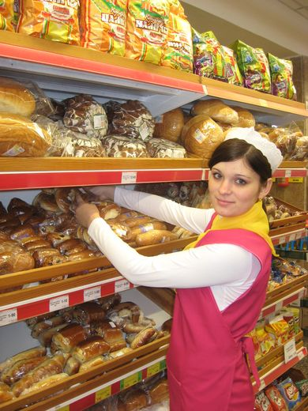
Пропозиція — рішення (або бажання) і спроможність виробити та запропонувати для продажу на ринку певну кількість продукту за кожну конкретну ціну з усіх можливих

Slide 8
Обсяг пропозиції зумовлений такими чинниками:
1) наявністю взаємозамінюваних товарів, або субінститутів
5) змінами в доходах
6) змінами якості речей (тобто сукупності споживчих властивостей товару)
2) доповнюючими товарами або товарами-комплементами (наприклад, ручка і чорнило)
3) змінами цін на товари-замінювачі
7) змінами моди, смаків, звичаїв
4) змінами цін на доповнюючі товари або їх доступністю
8) змінами в навколишньому середовищі

Slide 9
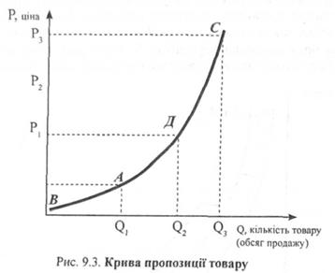
Закон пропозиції — із зростанням цін виробники пропонують більше товарів, а із їх зниженням — менше.
Дія закону пропозиції означає, що зростання ціни на товари і послуги зумовлює збільшення кількості товарів і послуг, з одного боку, і скорочення обсягів виробництва товарів і послуг у разі зниження ціни – з іншого. Від рівня цін на товари і послуги також залежать доходи підприємств-виробників та продавців. Водночас зростання пропозиції товарів і послуг повинно відбуватися відповідно до обсягів платоспроможного попиту, із зниженням якого товаровиробникам необхідно домагатися зниження суспільне необхідних витрат на виробництво одиниці продукції за рахунок зростання продуктивності праці, економії ресурсів тощо.

Slide 10
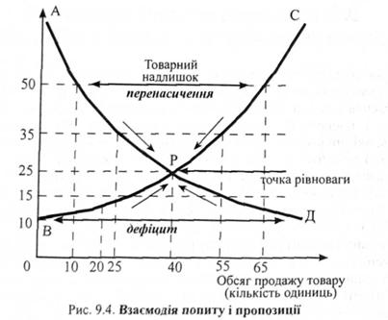
Економічні закони попиту і пропозиції відображають інтереси протилежних суб'єктів ринку - виробників (продавців) і споживачів (покупців). Узгодження цих економічних інтересів досягається при перетині кривих попиту і пропозиції.
Точка перетину відображає збіг господарських рішень, які приймають виробники (продавці) і споживачі (покупці) в той чи інший момент. Ця точка характеризує стан товарного ринку, за якого вся кількість певного товару при певній ринковій ціні може бути реалізована і має назву точка рівноваги ринку, що визначає рівноважну ціну.

Slide 11
У результаті взаємодії попиту, пропозиції та конкуренції встановлюється ринкова ціна, яка урівноважує обсяг пропозиції і обсяг попиту.
На рисунку вона відповідає точці перетину кривих попиту АД і пропозиції ВС (точка Р), яку називають рівноважною ціною, - це ціна 25 грн за одиницю товару. Тільки за такої ціни реальний обсяг попиту і обсяг пропозиції будуть однакові - 40 одиниць товару за місяць. Тобто, ця ціна визначає стан товарного ринку, коли для реалізації пропонується саме така кількість товару, яку споживач готовий купити. При ціні 50 грн за одиницю товару виникає надлишок пропозиції над попитом у кількості 50 одиниць. За ціни 10 грн за одиницю товару попит перевищує пропозицію в кількості 65 одиниць, і виникає дефіцит цього товару на ринку. При ціні ринкової рівноваги - 25 грн за одиницю товару кількість товару, яку споживач хоче купити, дорівнює тій кількості товару, яку виробники хочуть постачати на ринок (продати). І лише за такої рівноважної ціни не буде тенденції до зміни ціни на цей товар (зростання або зниження).

Slide 12
Отже, рівноважна ціна, або ціна ринкової рівноваги, встановлюється в результаті взаємодії попиту і пропозиції, конкуренції та інших чинників. Проте ця рівновага на товарному ринку є частковою рівновагою. В умовах конкуренції під впливом законів ринкового ціноутворення рівноважна ціна може змінюватися, а отже, може змінюватися ринкова рівновага. Головними чинниками тут є співвідношення обсягу попиту і обсягу пропозиції. Тому випадкове втручання у механізм попиту та пропозиції може завдати шкоди національній економіці. Рівновага на товарному ринку є свідченням досягнення максимальної ефективності розвитку ринкової економіки.

Slide 13
Дякую за увагу!!!

